Slide 1

Thực đơn
Ngày 11/04/2025

Slide 2
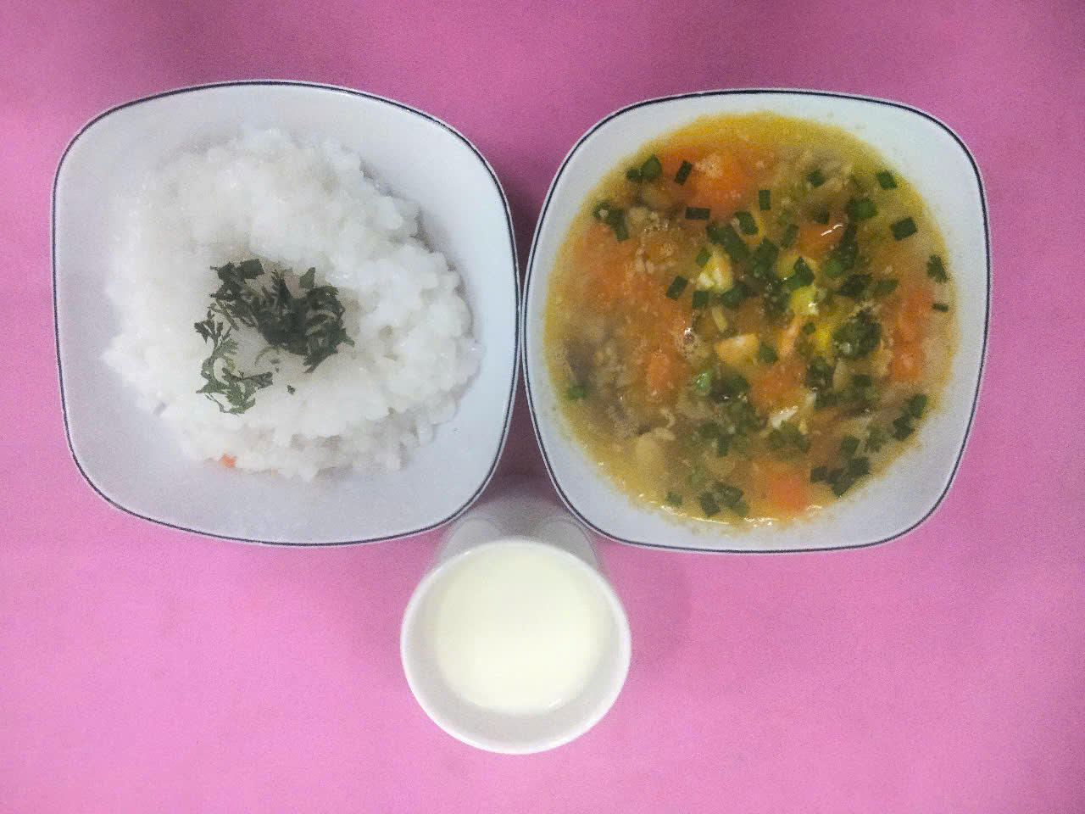
BUỔI SÁNG:
- Bánh canh tôm, thịt, nấm rơm
- Sữa Fincosd

Slide 3
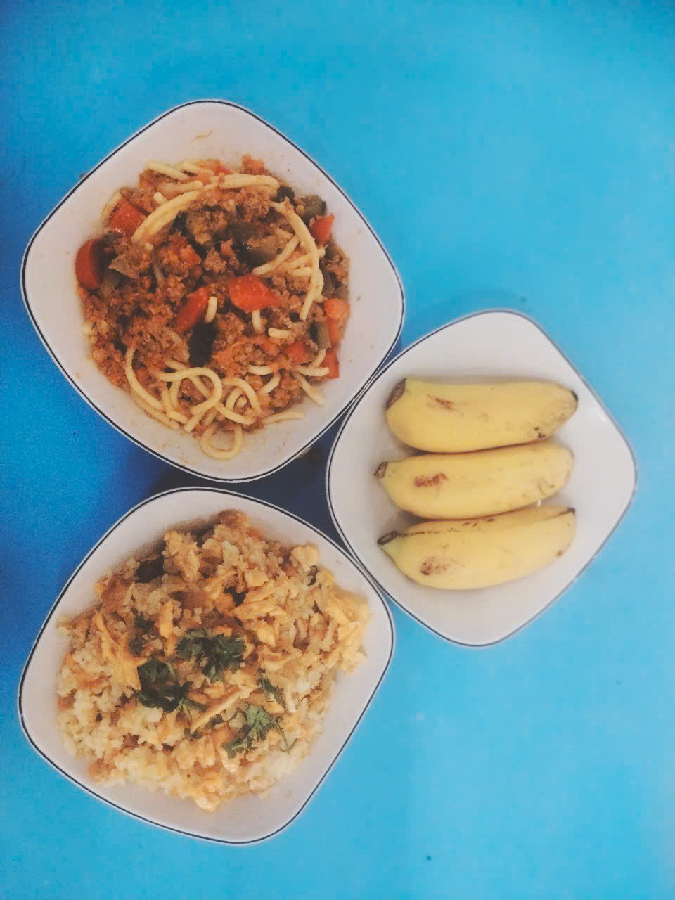
BUỔI TRƯA:
Mì Ý, thịt bò, cà rốt, ớt chuông, hành tây
Tráng miệng: Chuối cau

Slide 4
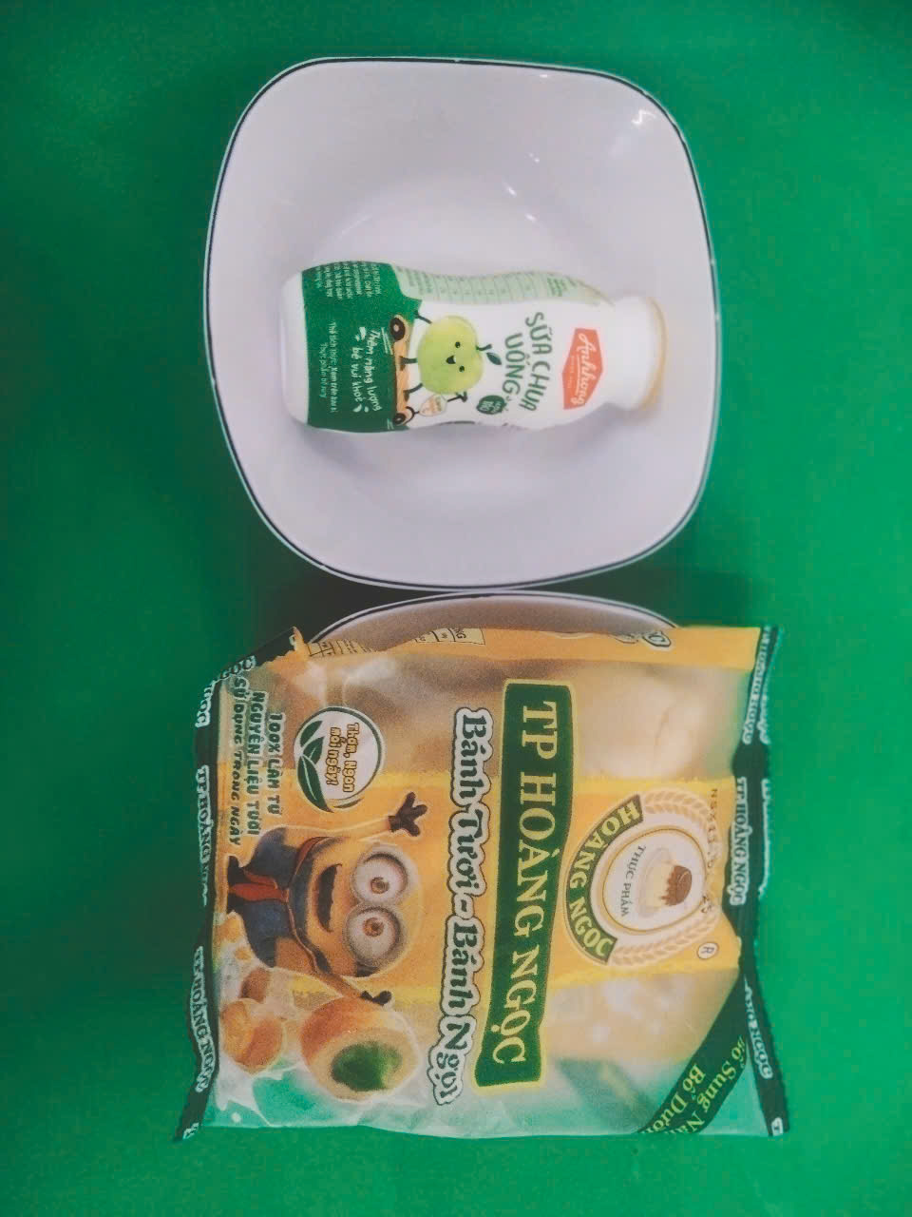
BUỔI XẾ:
Bánh mì ngọt
Sữa chua vị táo

